Slide 1

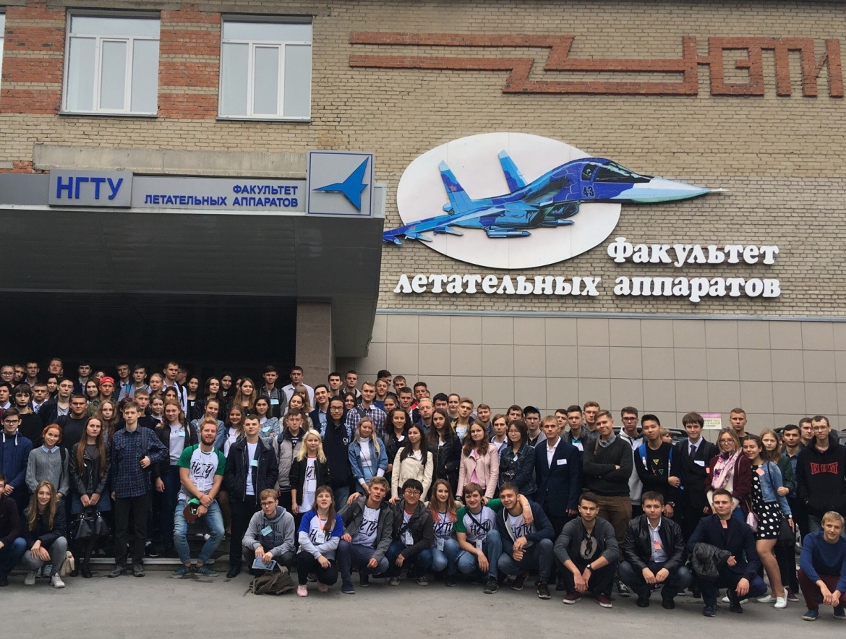
О Т Ч Е Т о работе ФЛА за 2016-2020гг.
Декан ФЛА,
профессор Саленко С.Д.
27 октября 2021г.

Slide 2
На ФЛА обучается более тысячи студентов, магистрантов и аспирантов, работает около ста пятидесяти преподавателей и сотрудников. Подготовка ведется более чем по тридцати направлениям и специальностям. В состав факультета входят 7 кафедр.
Учебно-методическая работа
успешно пройдена аттестация;
в среднем 2 раза в год проводились методические семинары в рамках авиастроительного консорциума, проводилась коррекция учебных планов по согласованию с ведущими авиационными предприятиями;
проводилось регулярное обновление учебных пособий, методических указаний, сайтов;
проводилось регулярное повышение квалификации ППС по требуемым направлениям;
выполнялось госзадание за счет индивидуальной работы со слабыми студентами;
студенты ФЛА ежегодно занимали призовые места на всероссийских и городских олимпиадах по теоретической механике и сопромату.

Slide 3
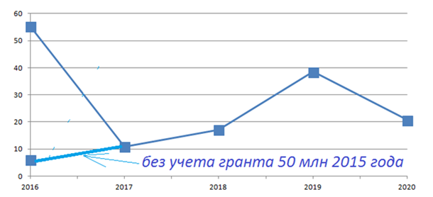
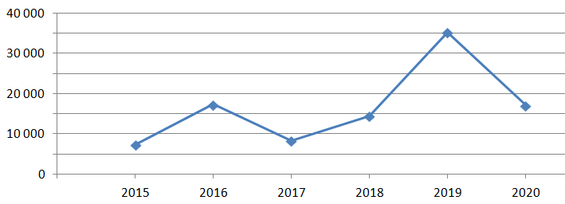
Научно-исследовательская работа (НИР)
-объем хоздоговорных работ :
по системе учета ЭК:
по данным ЦИУ:

Slide 4
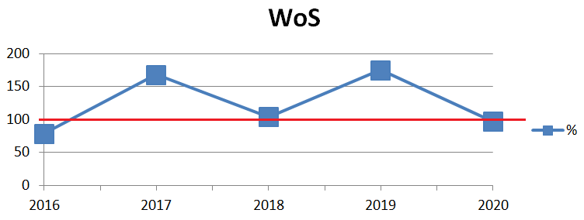
- постоянно выполнялось 2…3 гранта РФФИ;
- несмотря на активизацию НИР на факультете, объемы работ остаются ниже нормы;
- в среднем перевыполнялся план по числу публикаций, индексируемых в Web of Science и Scopus:
- ежегодно проводилась (ФЛА – организатор) всероссийская конференция «Наука. Промышленность. Оборона»;
- регулярно проводились кафедральные и межкафедральные научно-технические семинары.

Slide 5
Научно-исследовательская работа студентов (НИРС)
- в рамках «физтеховской» системы подготовки студенты привлекались к выполнению НИРС (например, на кафедре АГД практически полный охват студентов),
- произошла активизация работы СКБ ФЛА, разработаны и изготовлены опытные экземпляры алюминиевого авиадвигателя мощностью более 200 кВт, беспилотного летательного аппарата с размахом крыла более двух метров;
Развитие кадрового потенциала
произошло некоторое омоложения состава ППС (особенно на кафедрах СиВС, ПЛА, ИПЭ, АГД), однако проблема привлечения молодых специалистов для преподавания и выполнения НИР остается острой:

Slide 6
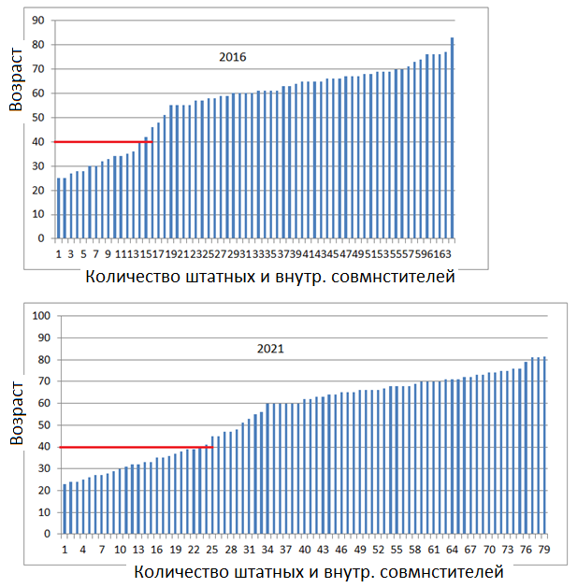

Slide 7
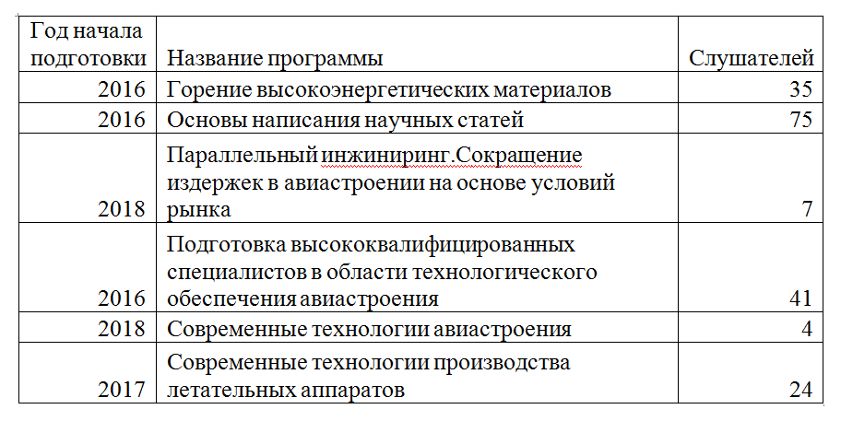
Система дополнительного профессионального образования
НОЦ Авиастроение:

Slide 8
Студенческая жизнь:
ежегодно реализовалась программа «Соколы НГТУ» (размер спонсорской помощи на программу от Фонда возрождения отечественной авиации – около 10 млн. руб./год)
возрождено издание факультетской газеты
«ВАМ-ВЗЛЕТ!»;
создан и активно работает медиацентр ФЛА ;
*единственный факультетский
в стартапах, «Гараже» участвуют около 20 студентов ФЛА;
студенты ФЛА активно участвуют в культурных и спортивных мероприятиях, ежегодно занимая призовые места.

Slide 9
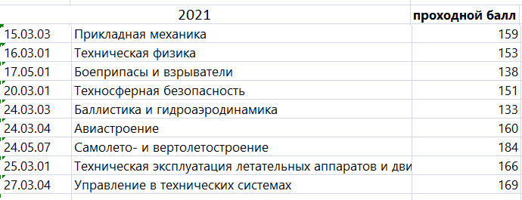
Профориентационная работа
Кроме многочисленных экскурсий, лекций в школах, участия в судействе на олимпиадах и конференциях:
студенты первого курса направления 24.03.04 вместе с играющими тренерами – преподавателями кафедры СиВС много лет успешно участвуют, завоевывая первые и вторые места, в интеллектуальных играх НАЗ им. В.П. Чкалова;
ежегодно НАЗ им В.П. Чкалова проводит форумы подшефных учебных заведений - ФЛА НГТУ, НАЛ, НАТК, 53,18,111,169,178,36 школы г. Новосибирска. Форум проходит на базе лагеря Чкаловец (п. Бурмистрово ) к течение 3 дней.

Slide 10
Развитие материально-технического оснащения
- проведено оснащение лабораторных баз кафедр современным оборудованием на сумму около 5 млн. руб;
-проведены плановые ремонты аудиторий 3 и 5 учебных корпусов, фасада и кровли 3 к.;
- остается острой проблема источников развития МТБ факультета, контрактных студентов мало;
В результате:

Slide 11
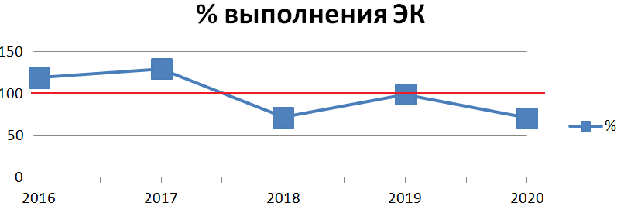
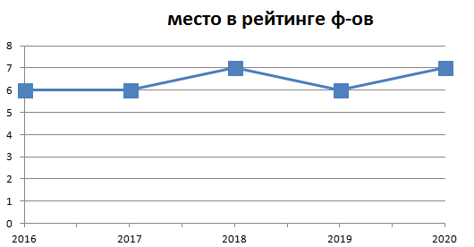
В результате:

Slide 12
Спасибо за внимание

